Slide 1
중간고사
3D 모델링 기초
202013065 김효장

Slide 2
Index
01
02
03
04
05
제목 및 주제
작품 제작과정
관전 포인트 및 잘된 점
부족한 부분 및 아쉬운 점
느낀 점

Slide 3
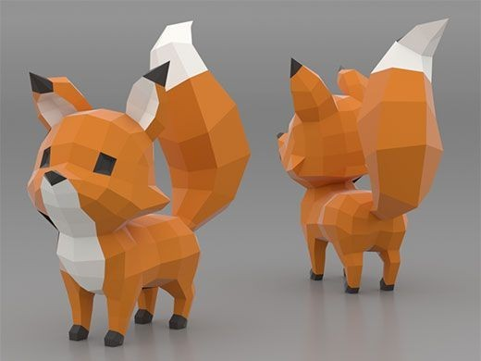
제목 및 주제
01
Inded
여우

Slide 4
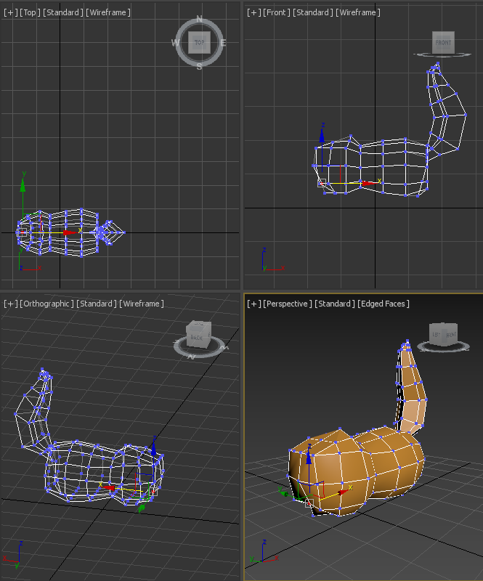
작품 제작과정
02
초반 작업 - 몸통
상자를 길게 늘려서 extrude로 몸통을 구성했습니다.

Slide 5
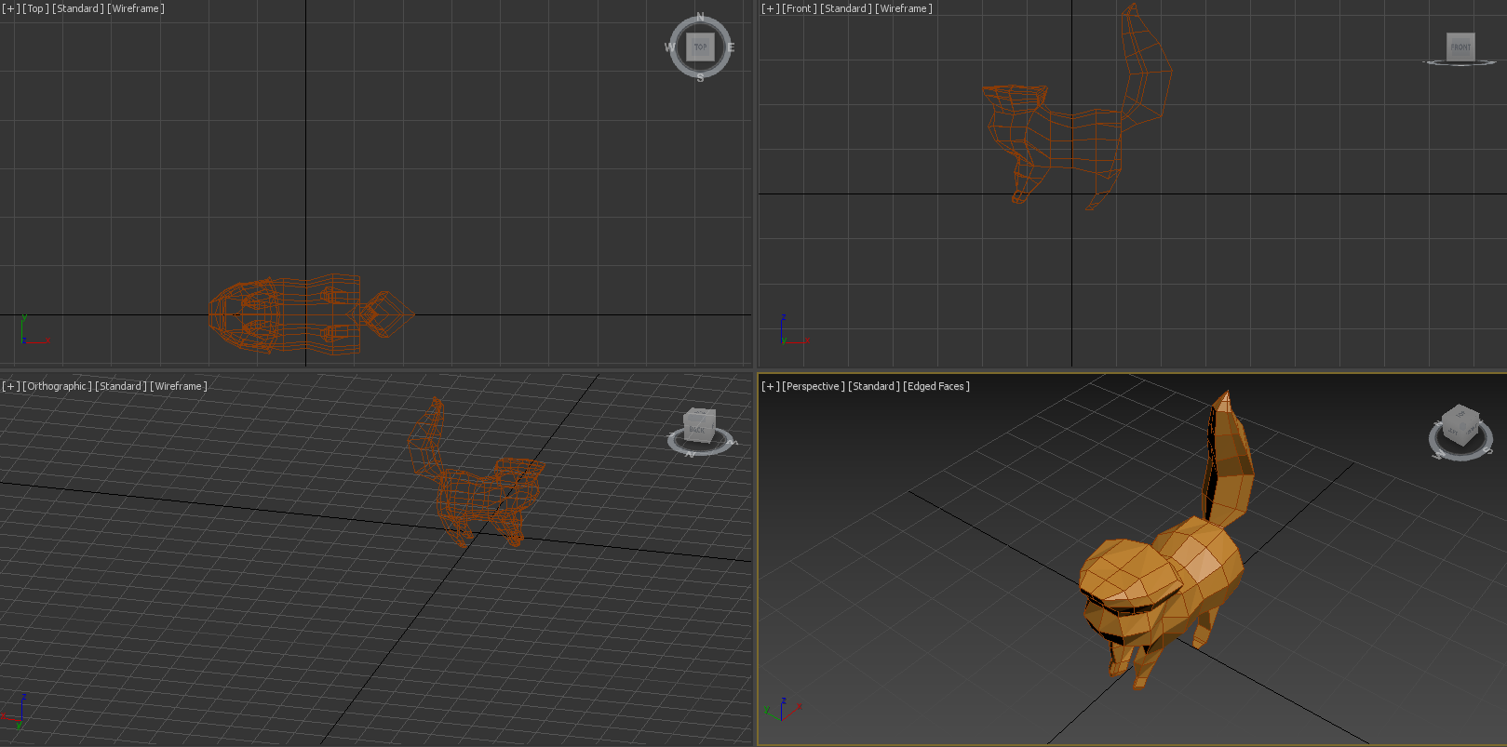
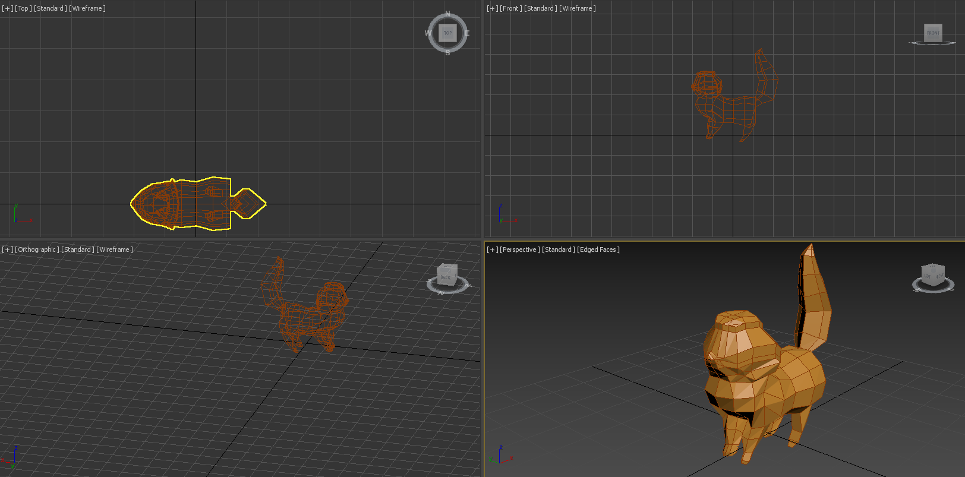
작품 제작과정
02
초반 작업 – 머리
몸통에서 차차 올려 쌓아가는 방식으로 머리를 구성했습니다.

Slide 6
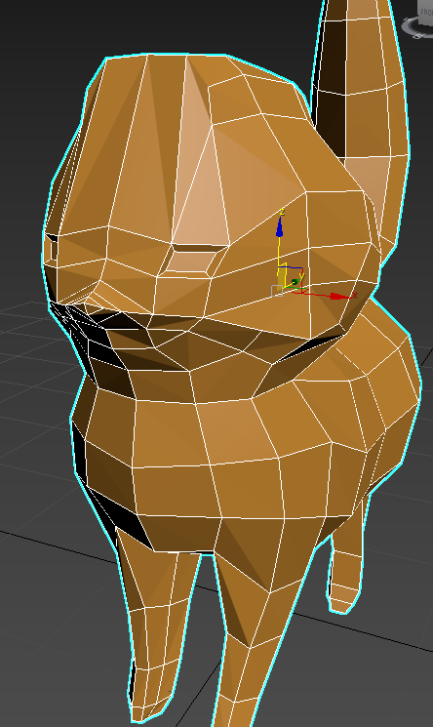
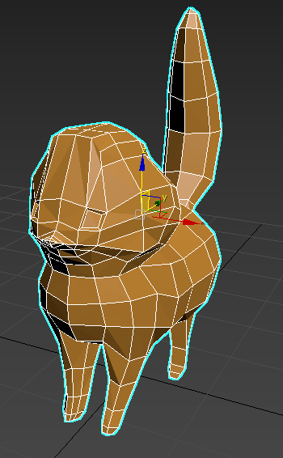
작품 제작과정
02
형태감 잡기
여우라는 느낌에 가까워지도록 작업을 진행했습니다.

Slide 7
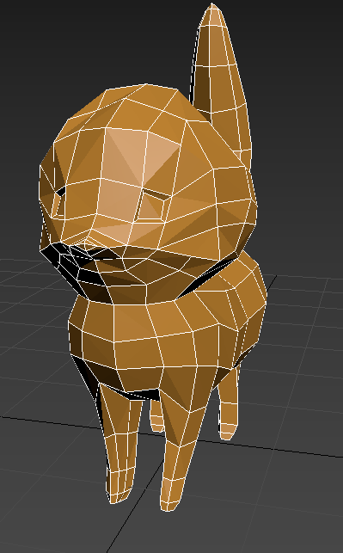
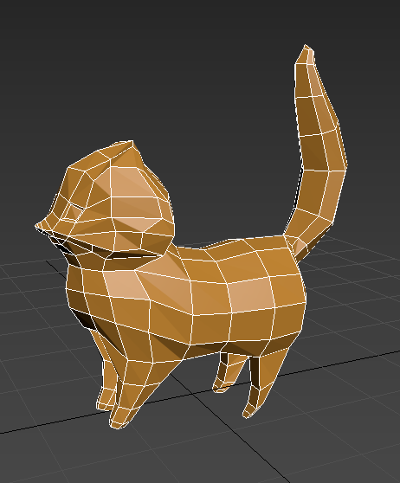
작품 제작과정
02
3. 다듬기
서서히 다듬어 가면서 이미지와 유사하게 만들려고 노력했습니다.

Slide 8
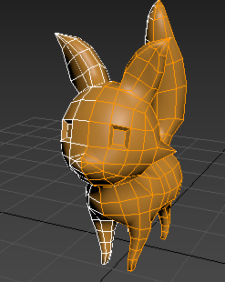
작품 제작과정
02
4. 모델링 완성
최대한 많이 다듬은 후 smooth를 주어 모델링을 마쳤습니다.

Slide 9
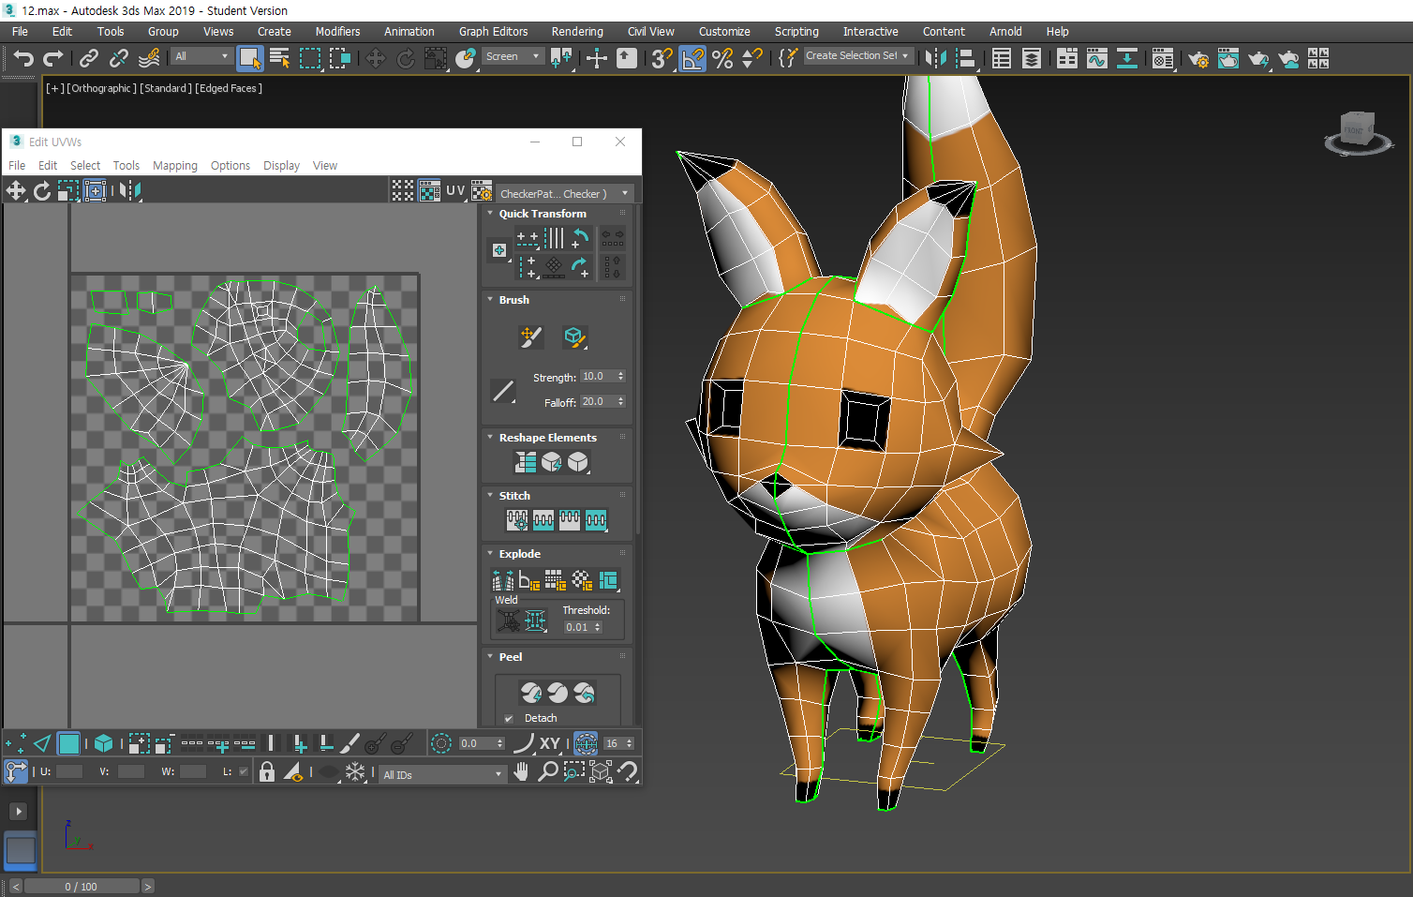
작품 제작과정
02
4. 완성
UV작업까지 마쳐서 완성하였습니다.

Slide 10
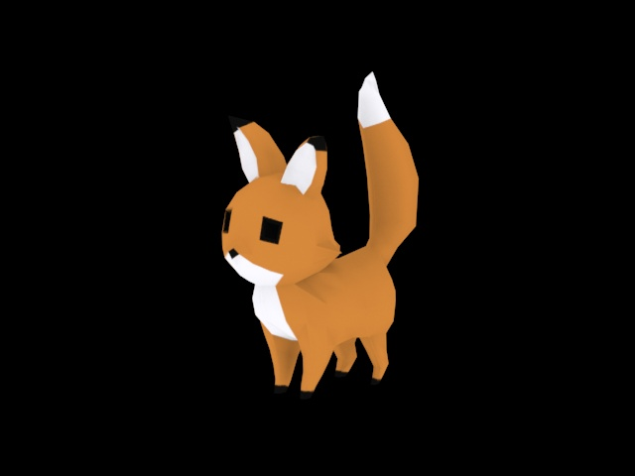
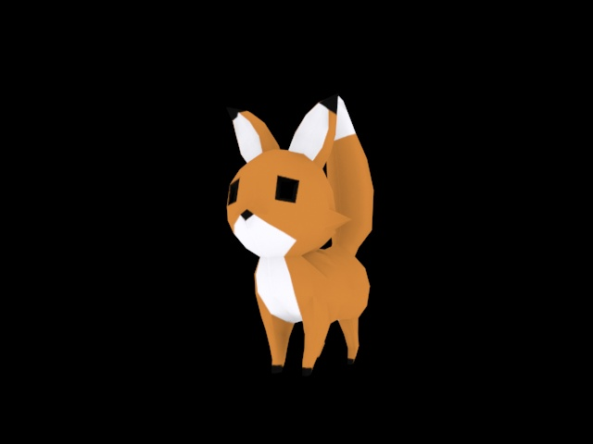
관전 포인트 및 잘된 점
03
다른 것들 과정들 보다 다듬는 과정에서 시간을 가장 많이 써서
제작 과정 중 발전된 모습이 관전 포인트 및 잘된 점이라고 생각합니다.

Slide 11
부족한 부분 및 아쉬운 점
04
다듬는 과정 자체를 생략할 정도로 기반을 다질 수 있었을 거라고 생각했습니다.
기초 작업이 부실했었고, 더 많은 기능을 알고 있었다면 작업속도를 빠르게 하거나 더 높은 퀄리티를 낼 수 있었을 것 같습니다.

Slide 12
느낀 점
05
로우폴리임에도 불구하고 정말 어려웠습니다.
기능적인면에서 지식이 부족하기도 하였고, 연습을 많이 해야겠다는 생각이 가장 많이 들었습니다.
힘들었던 만큼 재밌었고, 다음 기말고사도 제가 얼마나 발전하게 될지 궁금하면서 기대가 됩니다.
감사합니다.

